Slide 1
MODUL BIOMECHANIK DER WIRBELSÄULE
Didaktische Einheit E: TECHNIKEN ZUR INSTRUMENTELLEN ANALYSE VON ANTHROPOMETRISCHEN UND MORPHOMETRISCHEN PARAMETERN
E. 3. Wie kann ich morphometrische und anthropometrische Parameter messen?

Slide 2
Anthropometrische Parameter der Körperhaltung und morphologische Indikatoren als nicht-invasive Basismethode zur Beurteilung des Patientenzustands
VERFAHREN, SENSOREN UND MESSSYSTEME
Die Morphometrie wird als quantitativer Ansatz zur Suche nach Informationen über Variationen und Veränderungen in den Formen von Organismen eingeführt, die die Beziehung zwischen dem menschlichen Körper und Krankheiten beschreiben
Die Morphometrie kann auch als die quantitative Analyse biologischer Formen definiert werden.
Die Anthropometrie, ein Zweig der Morphometrie, ist die Untersuchung der Größe und Form der Bestandteile biologischer Formen und ihrer Variationen in Populationen
Anthropometrische Messungen sind eine Reihe von quantitativen Messungen des Muskel-, Knochen- und Fettgewebes, die zur Beurteilung der Körperzusammensetzung verwendet werden.

Slide 3
Anthropometrische Parameter der Körperhaltung und morphologische Indikatoren,
als nicht-invasive Basismethode zur Beurteilung des Patientenzustands
VERFAHREN, SENSOREN UND MESSSYSTEME
Anthropometrische Messungen sind eine Reihe von quantitativen Messungen des Muskel-, Knochen- und Fettgewebes, die zur Beurteilung der Körperzusammensetzung verwendet werden. Die Kernelemente der Anthropometrie sind Größe, Gewicht, Body-Mass-Index (BMI), Körperumfänge (Taille, Hüfte und Gliedmaßen) und Hautfaltendicke. Diese Messungen sind wichtig, weil sie diagnostische Kriterien für Adipositas darstellen, die das Risiko für Erkrankungen wie Herz-Kreislauf-Erkrankungen, Bluthochdruck, Diabetes mellitus und vieles mehr deutlich erhöht.
Ein weiterer Nutzen besteht in der Messung des Ernährungszustands bei Kindern und Schwangeren. Zusätzlich können anthropometrische Messungen als Basis für die körperliche Fitness und zur Messung des Fortschritts der Fitness verwendet werden.

Slide 4
Anthropometrische Parameter der Haltungs- und Körperbewegungsindikatoren,
Klassischer Ansatz
Indikationen.
Es gibt mehrere mögliche Indikationen für anthropometrische Messungen. Bei Kindern gehören zu den Indikationen Stunting, Wasting und Untergewicht. Stunting ist, wenn Kinder eine niedrige Körpergröße im Verhältnis zum Alter haben, Wasting ist ein niedriges Gewicht im Verhältnis zur Körpergröße, und Untergewicht ist ein niedriges Gewicht im Verhältnis zum Alter.
Der mittlere Oberarmumfang (MUAC) ist eine brauchbare Messung bei Kindern oder schwangeren Frauen als Marker für den Ernährungsstatus. Der BMI ist ein weiterer häufig verwendeter Index für den Ernährungszustand und wird als Maß für die Unterernährung bei Kindern und Erwachsenen verwendet.

Slide 5
Anthropometrische Parameter der Körperhaltung und Indikatoren der Körperbewegung. Klassischer Ansatz
Ausstattung.
Gewichtsskala
Kalibrierungsgewichte
Box zum Sitzen
Stadiometer
Knieschieber
Hautfaltendickenmessschieber
Bandmaß
Infantometer zur Messung der Liegelänge

Slide 6
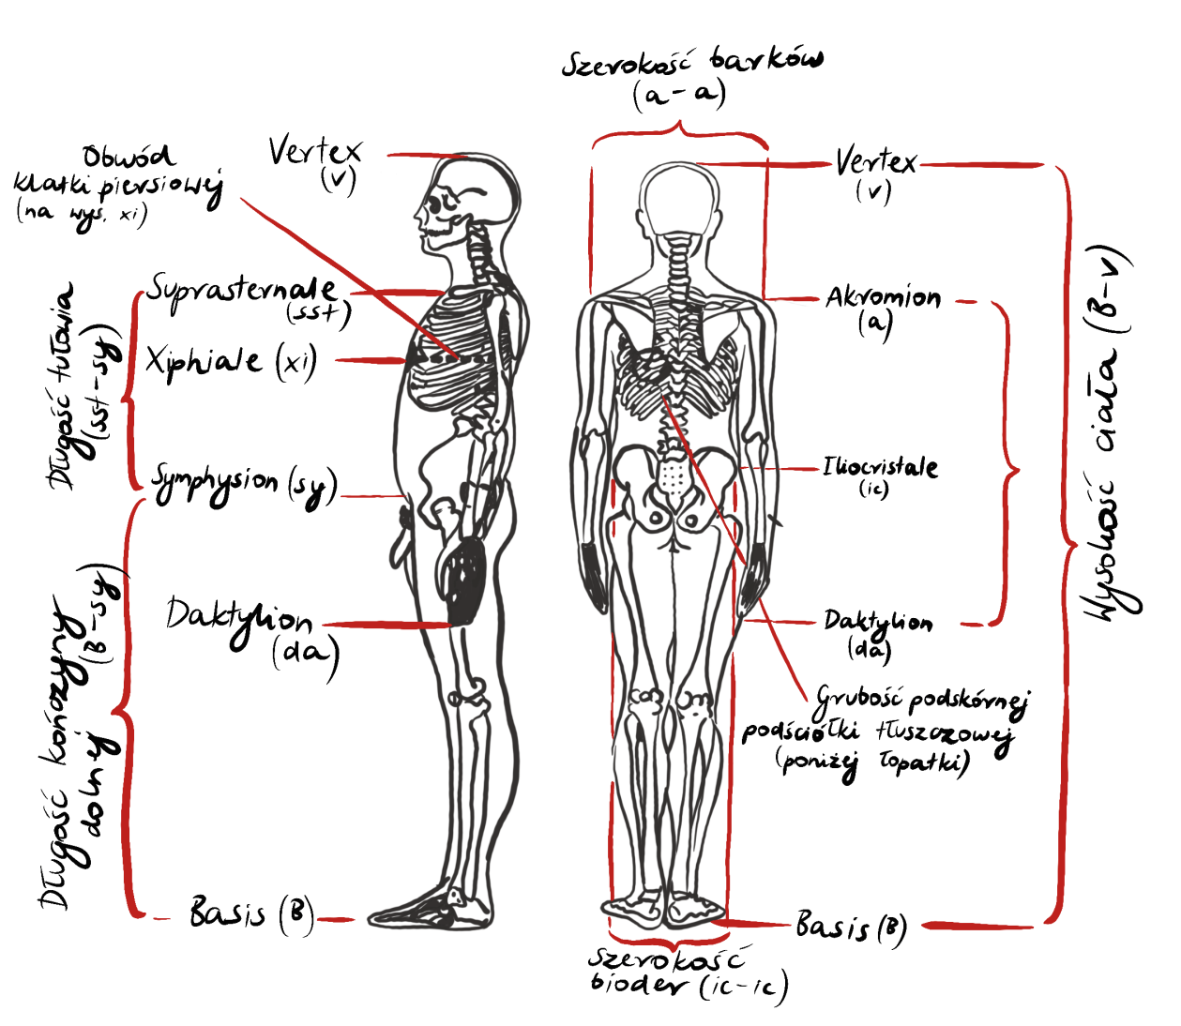
Standardisierte antropometrische Maße, Indikatoren.
Charakteristische anthropometrische Messpunkte und Verfahren
Position des Prüflings während der Untersuchung

Slide 7
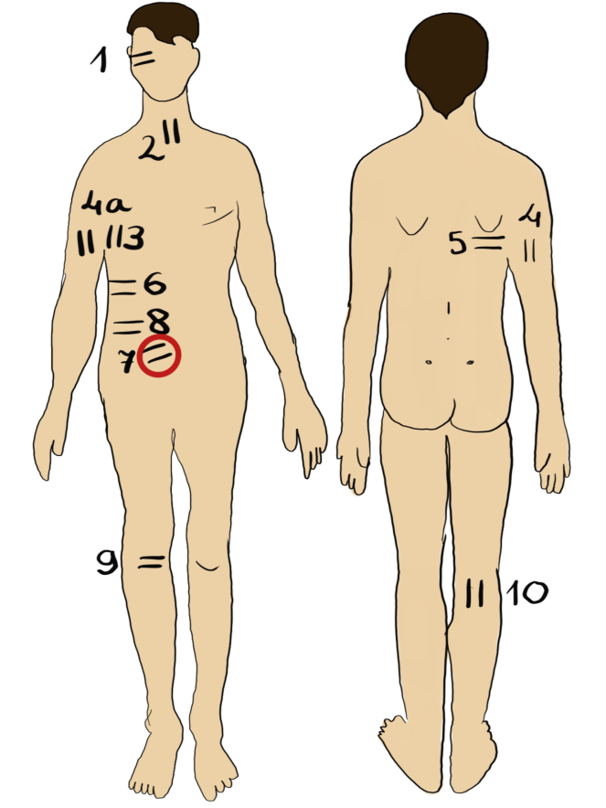
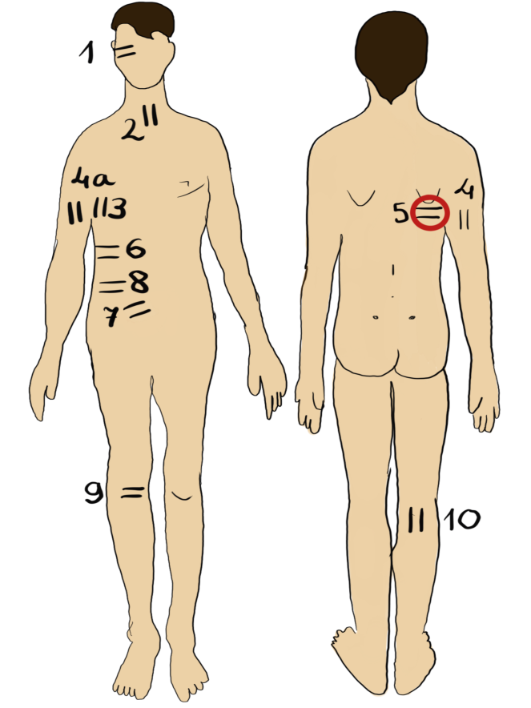
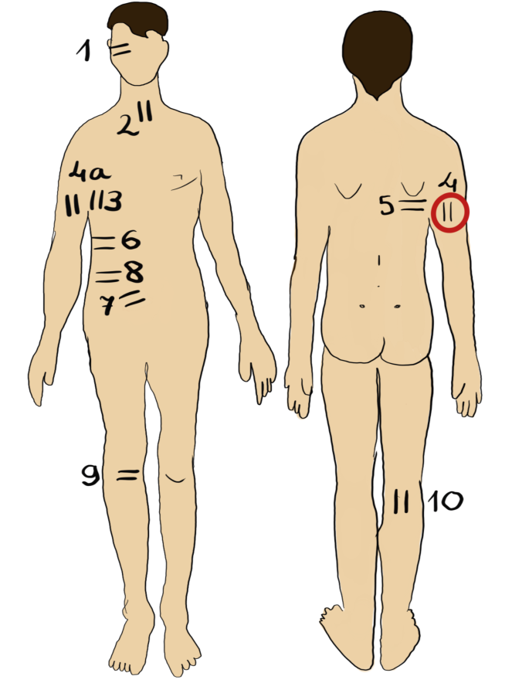
Kennlinienpunkte für Messungen.
Geometrische Indikatoren

Slide 8
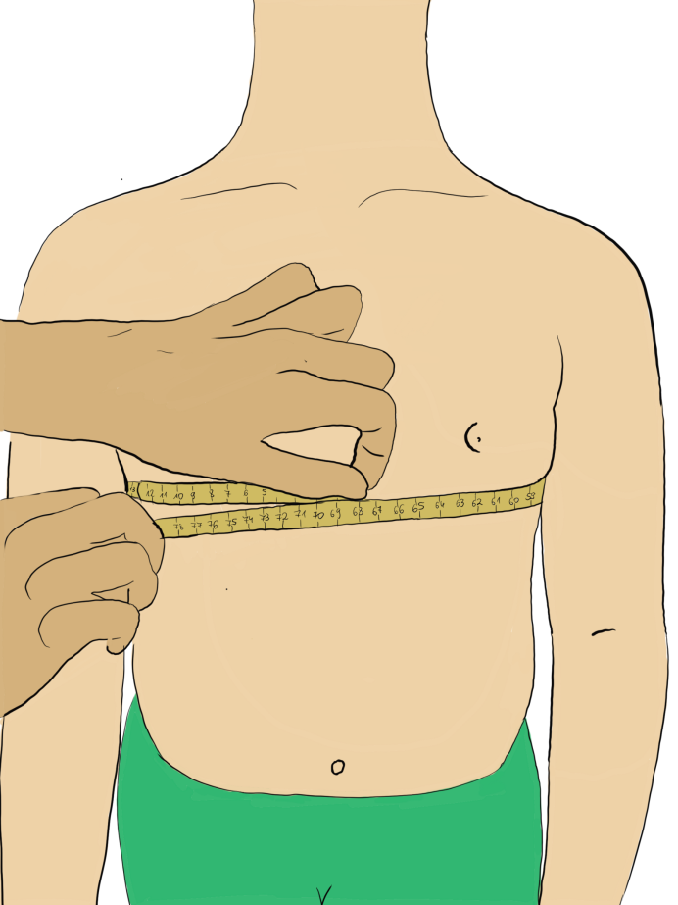

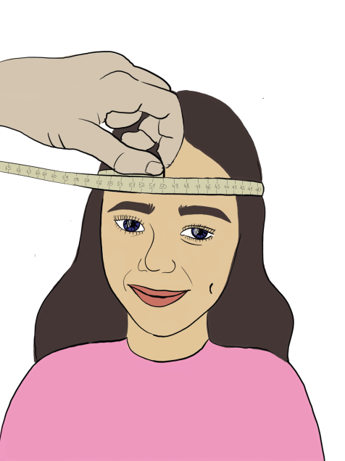
Standardisierte antropometrische Maße, Indikatoren.
Charakteristische anthropometrische Messpunkte und Verfahren
Position des Prüflings während der Messung

Slide 9
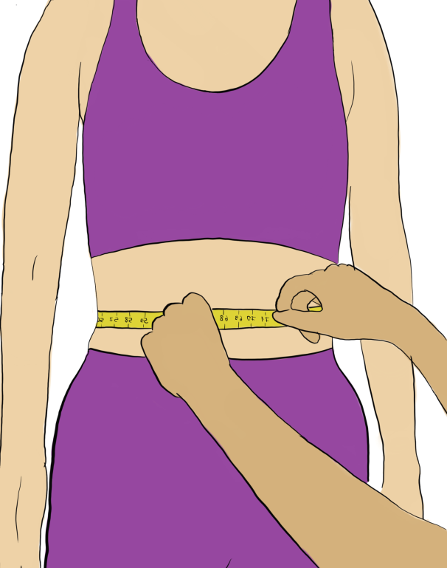
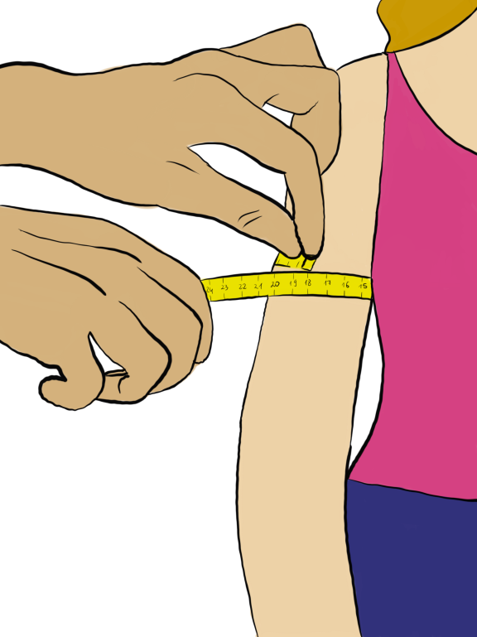
Standardisierte antropometrische Maße, Indikatoren.
Charakteristische anthropometrische Messpunkte und Verfahren
Position des Prüflings während der Untersuchung

Slide 10
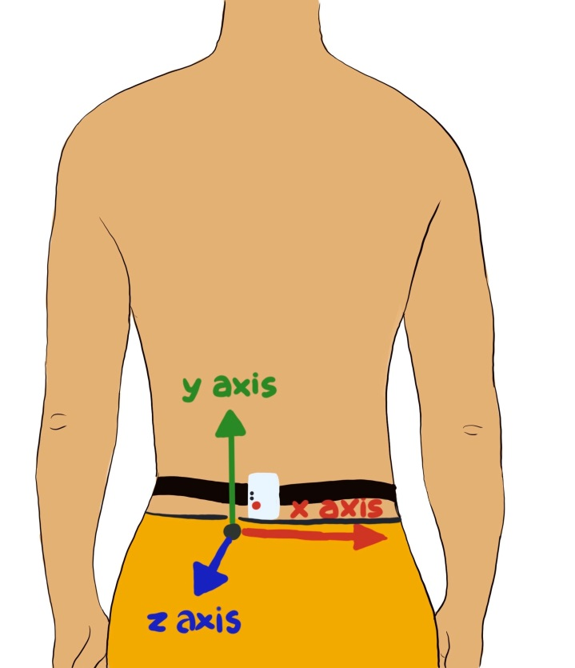
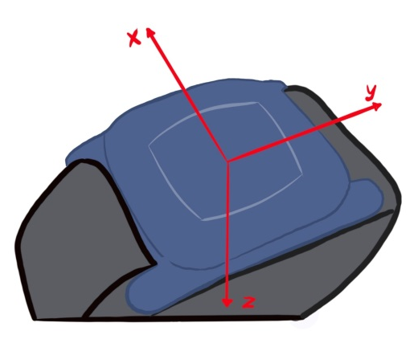
Moderne Methoden zur Messung von Winkel, Geschwindigkeit, Beschleunigung von Körperteilbewegungen.
NEUE TECHNOLOGIE-SENSOREN: IMU
Ein gemeinsames Merkmal von Systemen zur Erkennung von anatomischen Winkeln ist die Berechnung des Winkels durch die Erfassung von Koordinaten verschiedener Punkte auf einem menschlichen Körper in einem dreidimensionalen Raum. Diese Daten können auch zur Berechnung der Geschwindigkeit, Beschleunigung und Richtung des Winkels verwendet werden.
Position des Prüflings während der Untersuchung

Slide 11
Überprüfung der Methoden von Sensortechnologien
für Haltungs- und Körperbewegungserkennung.
Vision-basierte Systeme
Vision-basierte Systeme bestehen aus Hochgeschwindigkeitskameras und Reflexionsmarkern oder 3D-Kameras. Ihr Betrieb hängt stark von der Anpassung der Kameraeinstellungen, der Auswahl der richtigen Beleuchtungsbedingungen und der Verwendung von Video-/Bildverarbeitungsalgorithmen ab.
Vision-basierte Systeme können in zwei Kategorien unterteilt werden:
  markerbasierte Systeme
  markerlose Systeme
Vision-basierte Systeme können präzise und genaue Messungen liefern, aber ihr Einsatz ist auf die Laborumgebung beschränkt. Außerdem sind ihre Kosten relativ hoch.

Slide 12
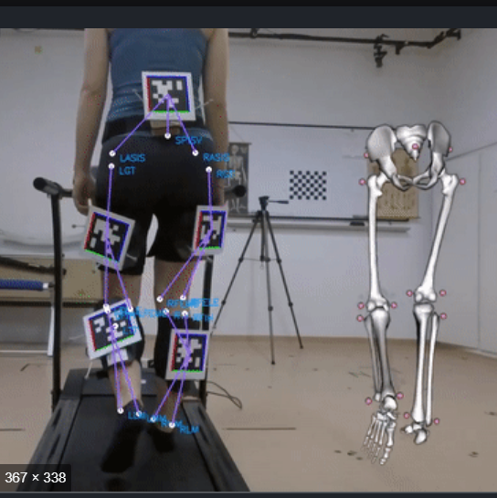
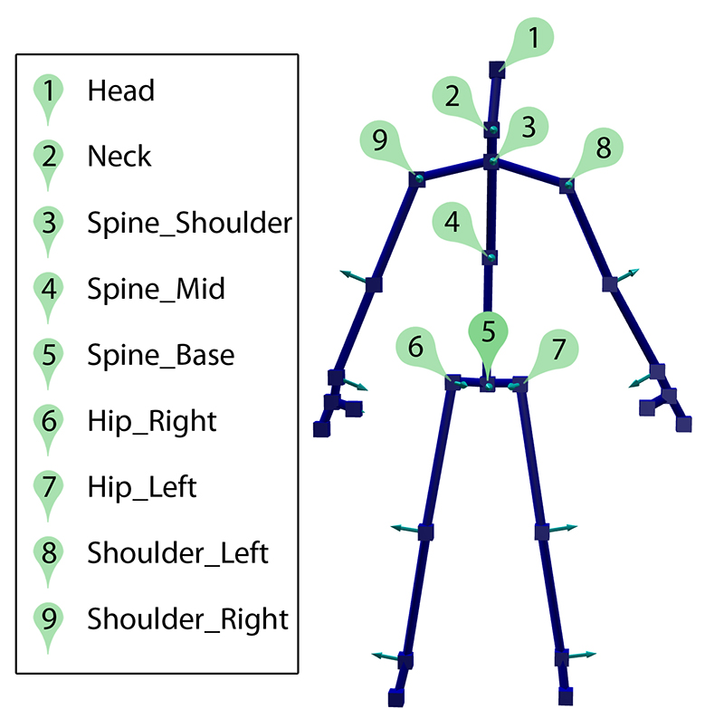
Dratf zu Antrop.: Übersicht über Methoden der Sensortechnologien zur Körperbewegungserfassung.
I. Vision-basierte Systeme

Slide 13
Überprüfung von Methoden der Sensortechnologien für die Körperbewegungserkennung.
Vision-basierte Systeme
Markerbasierte Systeme benötigen reflektierende oder sendende Marker für die Messung der körperlichen Bewegung. Es verwendet infrarot-optische oder Hochgeschwindigkeitskameras, um die Lichtreflexion der Marker zu erkennen und misst die Aktivität anhand der Berechnung der Trajektorien der Marker in einem dreidimensionalen Raum
Markerlose bildverarbeitungsbasierte Systeme verwenden Multikameras, IR-Sensoren oder RGB-D-Kameras bei der Analyse von Körperbewegungen oder -haltungen. Die Analysen können mit einem einzelnen Bild oder Videoclips durchgeführt werden und erfordern nicht die Anbringung von Markern an Personen. Microsoft Kinect ist ein bekanntes kommerzielles markerloses System zur Bewegungserfassung

Slide 14
Überprüfung von Methoden der Sensortechnologien für die Körperbewegungserkennung.
Vision-basierte Systeme
Lumbal-Becken-Bewegungen beziehen sich auf die Bewegungen im unteren Rückenbereich, die Beugung, Streckung umfassen,
Lateralflexion, anterior-posteriore Beckenkippung und Rotation.
  Bildverarbeitungsbasierte Systeme können präzise und genaue Messungen liefern, aber ihr Einsatz ist auf den Laborbereich beschränkt. Außerdem sind ihre Kosten relativ hoch.
  Die IMU-basierten Systeme können für die Überwachung außerhalb des Krankenhauses verwendet werden. Sie erfordern jedoch den Einsatz mehrerer IMUs, um eine relativ genaue und präzise Messung zu ermöglichen. Sie benötigen außerdem drahtgebundene oder drahtlose Module für die Kommunikation jeder IMU

Slide 15
Methoden zur Messung von Winkel, Geschwindigkeit, Beschleunigung von Körperteilbewegungen.
TRÄGHEITSSENSOREN: IMU
Ein gemeinsames Merkmal von Systemen zur Erkennung von anatomischen Winkeln ist die Berechnung des Winkels durch die Erfassung von Koordinaten verschiedener Punkte auf einem menschlichen Körper in einem dreidimensionalen Raum. Diese Daten können auch zur Berechnung der Geschwindigkeit, Beschleunigung und Richtung des Winkels verwendet werden.
Vision-basierte Systeme können präzise und genaue Messungen liefern, aber ihr Einsatz ist auf die Laborumgebung beschränkt. Außerdem sind ihre Kosten relativ hoch.
Die inertialen, IMU-basierten Systeme können für die Überwachung außerhalb des Krankenhauses verwendet werden. Sie erfordern jedoch den Einsatz von einzelnen oder besser mehreren IMUs, um eine relativ genaue und präzise Messung zu ermöglichen. Außerdem benötigen sie kabelgebundene oder drahtlose Module für die Kommunikation jeder IMU mit dem elektronischen integrierten Modul (z. B. Smartphone) - kabelgebunden oder drahtlos

Slide 16
Methoden zur Messung von Winkel, Geschwindigkeit, Beschleunigung von Körperteilbewegungen.
NEUE TECHNOLOGIE INERTIALSENSOREN: IMU
Ein gemeinsames Merkmal von Systemen für anatomische Winkel

Slide 17
Methoden zur Messung von Winkel, Geschwindigkeit, Beschleunigung von Körperteilbewegungen.
NEUE TECHNOLOGIE-SENSOREN: IMU
Ein gemeinsames Merkmal von Systemen zur Erkennung von anatomischen Winkeln ist die Berechnung des Winkels durch die Erfassung von Koordinaten verschiedener Punkte auf einem menschlichen Körper in einem dreidimensionalen Raum. Diese Daten können auch zur Berechnung der Geschwindigkeit, Beschleunigung und Richtung des Winkels verwendet werden.
IMU-Sensor zur Erfassung des Beckenwinkels

Slide 18
SCHLUSSFOLGERUNGEN
Klinische Bedeutung & Verbesserung der Ergebnisse des Behandlungsteams
Anthropometrische Messungen sind nützlich bei der Beurteilung von Daten zur körperlichen Fitness für eine große Bandbreite der Bevölkerung, von Kindern über Spitzensportler bis hin zu älteren Menschen. Diese Messungen, einschließlich Größe, Gewicht, Umfänge und Hautfalten, können entweder als Ausgangswert oder als Marker für Fortschritte verwendet werden.
Der beste Weg, die Ergebnisse anthropometrischer Daten zu verbessern, ist die Verbesserung der Genauigkeit der Messungen. Der effektivste Weg, die Genauigkeit zu verbessern, besteht darin, immer die gleichen einheitlichen Methoden zur Gewinnung von Messungen anzuwenden. Um die langfristigen Ergebnisse für die Patienten zu verbessern, sollte ein interprofessionelles Team, bestehend aus Krankenschwestern, Krankenpflegern, Arzthelferinnen und Ärzten, zusammenarbeiten, um konsequent einen gesunden Lebensstil für die Patienten zu fördern, um die gut dokumentierten negativen Auswirkungen von Adipositas und Mangelernährung zu vermeiden.

Slide 19
Die Unterstützung der Europäischen Kommission für die Erstellung dieser Veröffentlichung stellt keine Billigung des Inhalts dar, welcher nur die Ansichten der Verfasser wiedergibt, und die Kommission kann nichtfür eine etwaige Verwendung der darin enthaltenen Informationen haftbar gemacht werden.

